Slide 1

대기오염과 질병
상관관계 분석
(중간발표)
팀 명: KIDS
팀 원: 배인호, 박금나, 김다현

Slide 2

서론
1
프로젝트 배경
2
연구 목표
대기오염이 건강에 미치는 영향 분석
대기오염 데이터와 질병 데이터(아토피, 비염, 천식) 간의 상관관계 분석
3
프로젝트 목표
이 프로젝트는 수업에서 배운 Python 프로그래밍, 데이터 처리 기법, 그리고 머신러닝 개념을 실제 문제에 적용하는 것을 목표로 합니다.

Slide 3
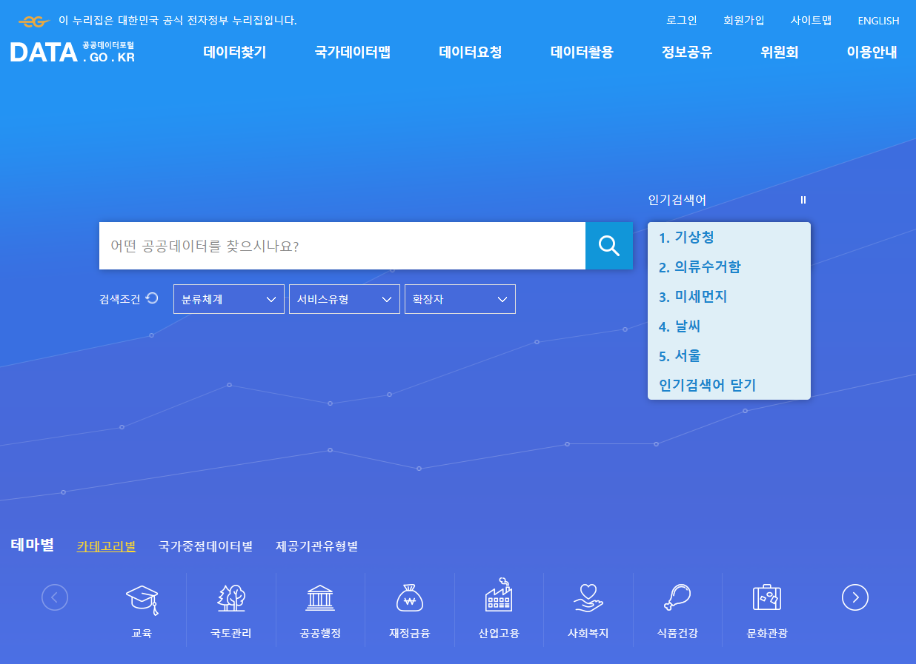
데이터 수집 과정
1
데이터 출처
공공 데이터 포털(국민건강보험공단, 환경부 국립환경과학원)
2
질병 데이터
아토피, 비염, 천식에 대한 외래 및 입원 주부상병 xlsx 데이터
3
대기오염 데이터
환경부 CSV 파일 형태로 수집
4
데이터 처리
Pandas를 사용하여 Excel 파일과 CSV 파일에서 데이터를 효율적으로 로드하고 처리. 이는 수업 시간에 배운 Pandas 라이브러리 활용 기술을 적용

Slide 4
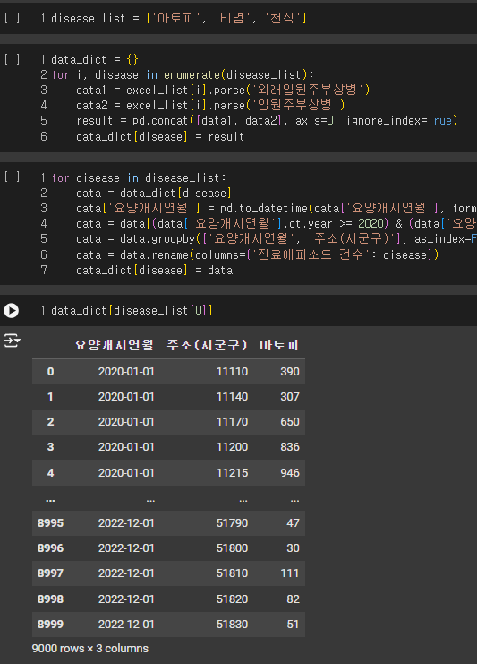




데이터 전처리 과정 I: 질병 데이터
데이터 병합
외래입원주부상병과 입원주부상병 데이터 병합
날짜 처리
날짜 데이터 변환 및 2020년부터 2022년까지 데이터 필터링
데이터 집계
지역별, 월별 진료 건수 집계
전처리 기법 적용
수업시간에 학습한 데이터 전처리 기법을 적용하여 결측치 처리, 이상치 제거 등을 수행했습니다. 날짜 데이터 변환에는 Pandas의 to_datetime 함수를 활용

Slide 5
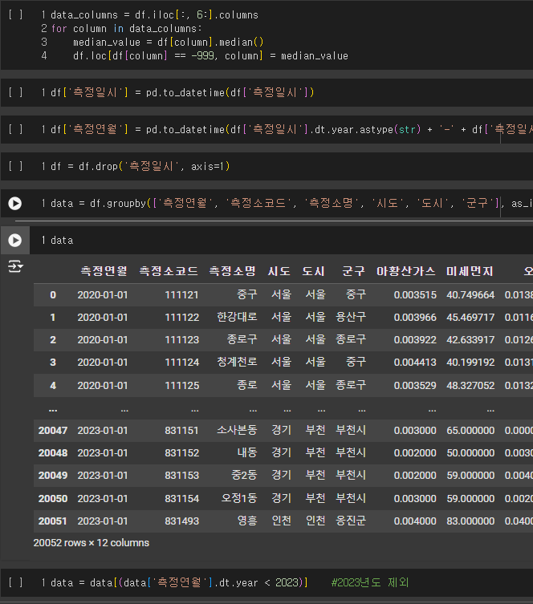
데이터 전처리 과정 II: 대기오염 데이터
1
데이터 로드
CSV 파일 읽기 및 병합
2
결측치 처리
결측치(-999) 중앙값으로 대체
3
날짜 처리
날짜 데이터 변환 및 월별 평균값 계산
4
NumPy 활용
NumPy를 사용하여 대규모 수치 데이터를 효율적으로 처리했습니다. 이는 수업시간에 배운 NumPy의 배열 처리 기능을 활용

Slide 6
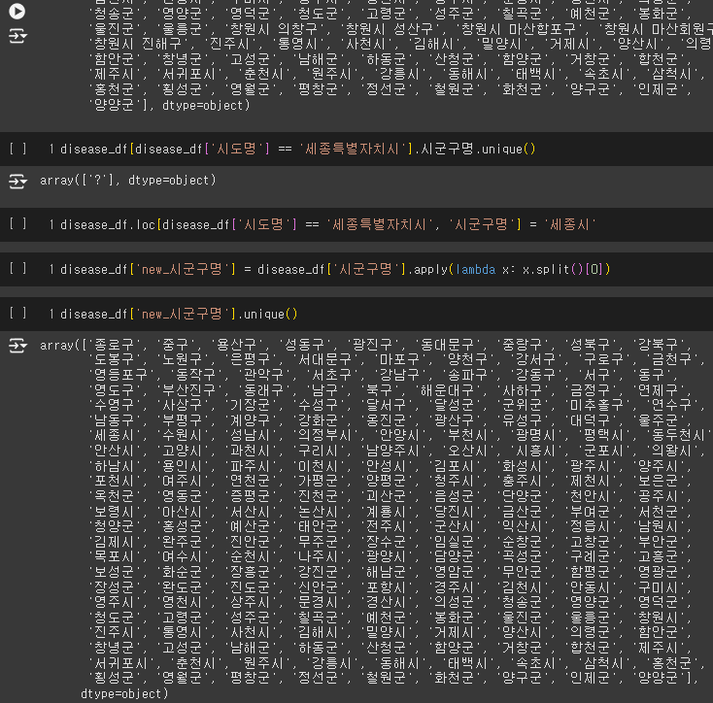
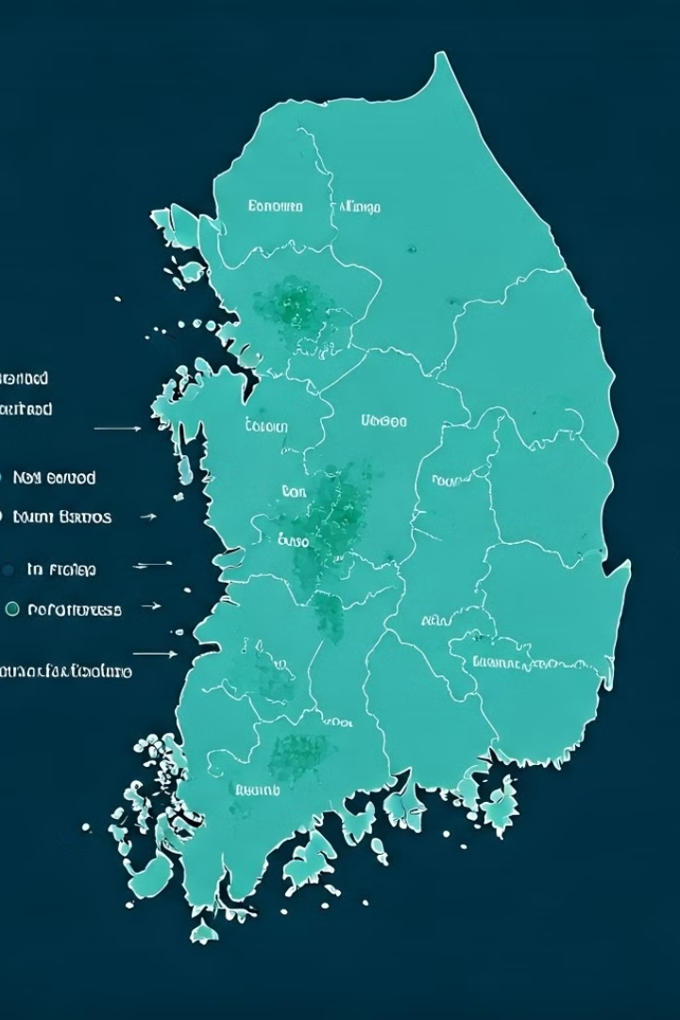
데이터 전처리 과정 III:
지역 정보 통합
지역명 표준화
지역명 매칭
시도명, 시군구명 표준화
질병 데이터와 대기오염 데이터의 지역명 매칭
특수 케이스 처리
고급 프로그래밍 기법 적용
세종특별자치시 등 특수 케이스 처리
Python의 lambda 함수와 Pandas의 apply 메소드를 활용하여 복잡한 데이터 변환 작업을 수행했습니다. 이는 수업시간에 학습한 고급 Python 프로그래밍 기법을 적용한 예시입니다.

Slide 7
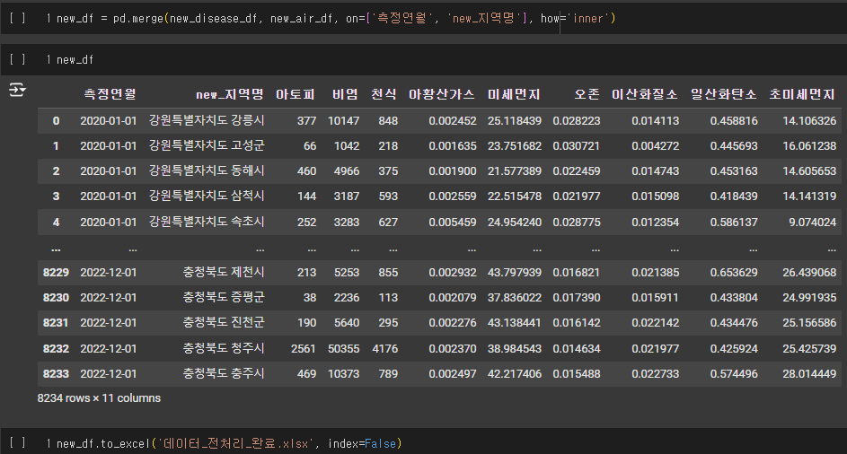
최종 데이터셋 구성
Pandas 활용
Pandas의 merge 함수를 사용하여 서로 다른 데이터셋을 결합. 수업시간 배운 데이터프레임 조작 기술의 실제 적용

Slide 8

향후 분석 계획
1
상관관계 분석
상관관계 분석 및 시계열 분석 계획
2
머신러닝 모델
머신러닝 모델 적용 계획 (회귀 분석)
3
데이터 시각화
데이터 시각화 계획 (matplotlib 활용)
4
Scikit-learn 활용
Scikit-learn 라이브러리를 활용하여 머신러닝 모델을 구현할 예정입니다. 수업시간에 소개된 Scikit-learn의 실제 적용 사례

Slide 9

중간 발표 마무리
진행 상황 요약
• 데이터 전처리 수행
- 질병 데이터: 월별, 지역별 진료 건수 집계
- 대기오염 데이터: 주요 지표 평균화
• 데이터셋 병합
- 대기오염 데이터와 질병 데이터 통합
• 분석 준비 완료
• 데이터 수집 완료
- 대기오염 데이터
- 질병 데이터 (아토피, 비염, 천식)

